Slide 1


Notre Rétrospective Agile
Groupe 1 : Sport Track
Pôle Gestion de Projet / Équipe (C5-C6)
Enseignant tuteur: Nathalie Valles Parlangeau
Arthur Le Menn - Matis Chabanat - Ivan Salle - Titouan Cocheril
TD1-TP1
IUT de Bayonne et du Pays-Basque
S3.01 2022-2023

Slide 2

Sommaire
1. Introduction
2. Notre vision de la Rétrospective
3. Conclusion
4. Sources

Slide 3
Introduction
Notes:
Bonjour, nous sommes l’équipe agile Sport Track, travaillant sur une application web facilitant les échanges au sein des clubs sportifs amateurs. Nous travaillons tous ensemble sur un même projet, nous avons décidé de suivre la méthode agile : SCRUM pour organiser le déroulement du projet. Dans cette méthode on y retrouve plusieurs rituels dans lesquels il faut suivre des codes et règles On se concentrera dans cette présentation sur le rituel sprint rétrospective, c’est un rituel dans lequel on analyse, recherche et optimise les améliorations possibles de travail de l’équipe.

Slide 4
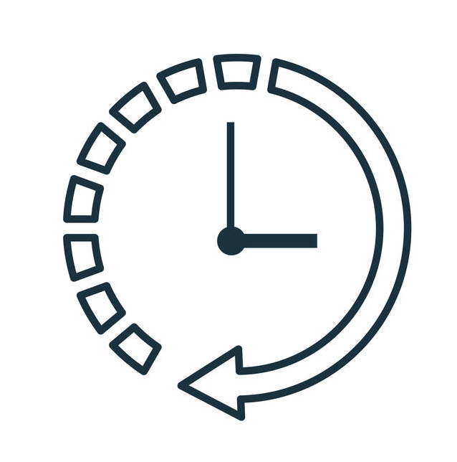

Un exemple de rétrospective chez Sport Track !
pour étape allant de 1 à 5
Durée maximale
1h30 - 2h
Rétro en 5 étapes bien définies
Rétro ludique !
Notes:
Cette réunion se compose de 5 étapes définies, se déroule à la fin du sprint avec l’ensemble de la SCRUM Team et dure environ 1h30 pour 2 semaines de sprint, avec une possibilité de réduire le temps de réunion si besoin. Le format de ce rituel est formalisé par SCRUM, mais il est adapté par chaque équipe en fonction de leurs goûts et envies. Nous allons donc vous présenter le déroulement du rituel sprint retrospective au sein de l’équipe Sport Track.

Slide 5
2. Notre vision de la Rétrospective

Slide 6

Thème sélectionné pour notre rétro
Notes:
Tout d'abord nous avons choisi le thème du sport, car l’ensemble de l’équipe de développement est passionnée de sport. La réunion est animée par le SCRUM Master. Nous avons également choisi de faire un rituel ludique sous forme de jeu en lien avec notre thème.

Slide 7


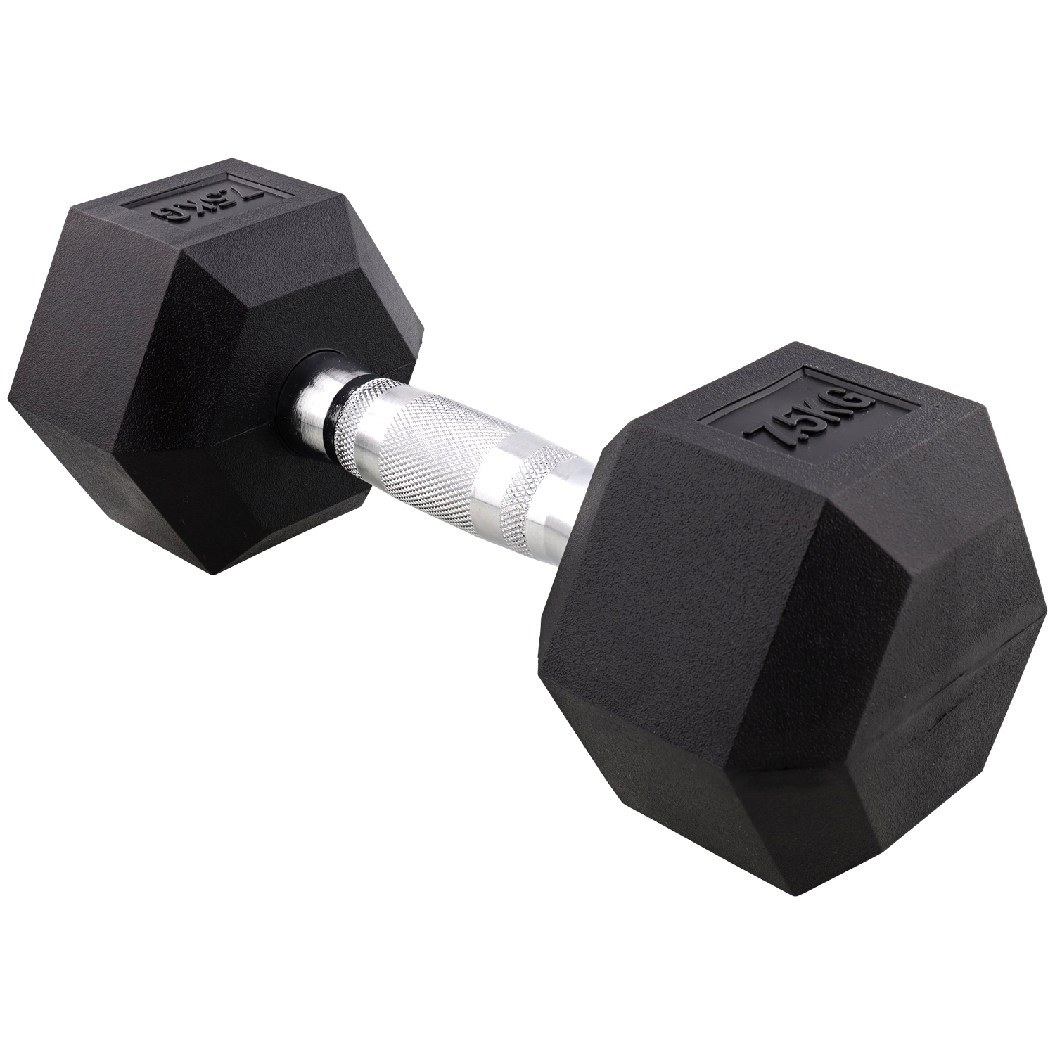
S’assurer de l’écoute de chacun
Bâton de parole
5min / personne
Notes:
Un bâton de parole circule pour veiller à ce que tout le monde soit bien à l’écoute et que chaque personne participe, nous avons choisi une haltère légère (3 kilos) en lien avec notre thème pour ne pas non plus avoir de monologue. On interdit également les téléphones durant les réunions. Et le SCRUM master qui est l’animateur prend également le rôle de gardien du temps en chronométrant les échanges. Cela lui permet de rendre la réunion réactive.

Slide 8
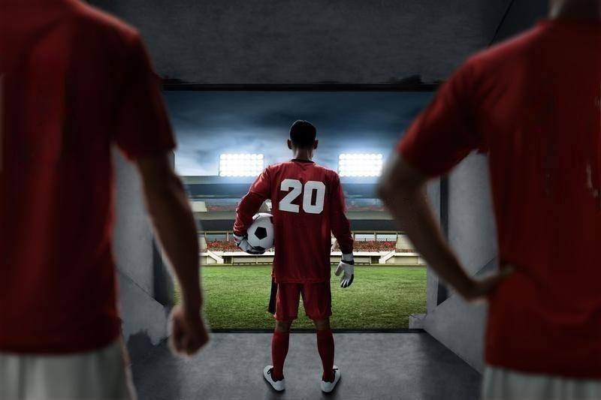
Etape 1 - Accueillir (5 min)
Notes:
Dans un premier temps, chaque membre est accueilli par le Scrum Master avec pour objectif de cerner l’humeur globale du groupe et de mettre l’équipe en condition.

Slide 9
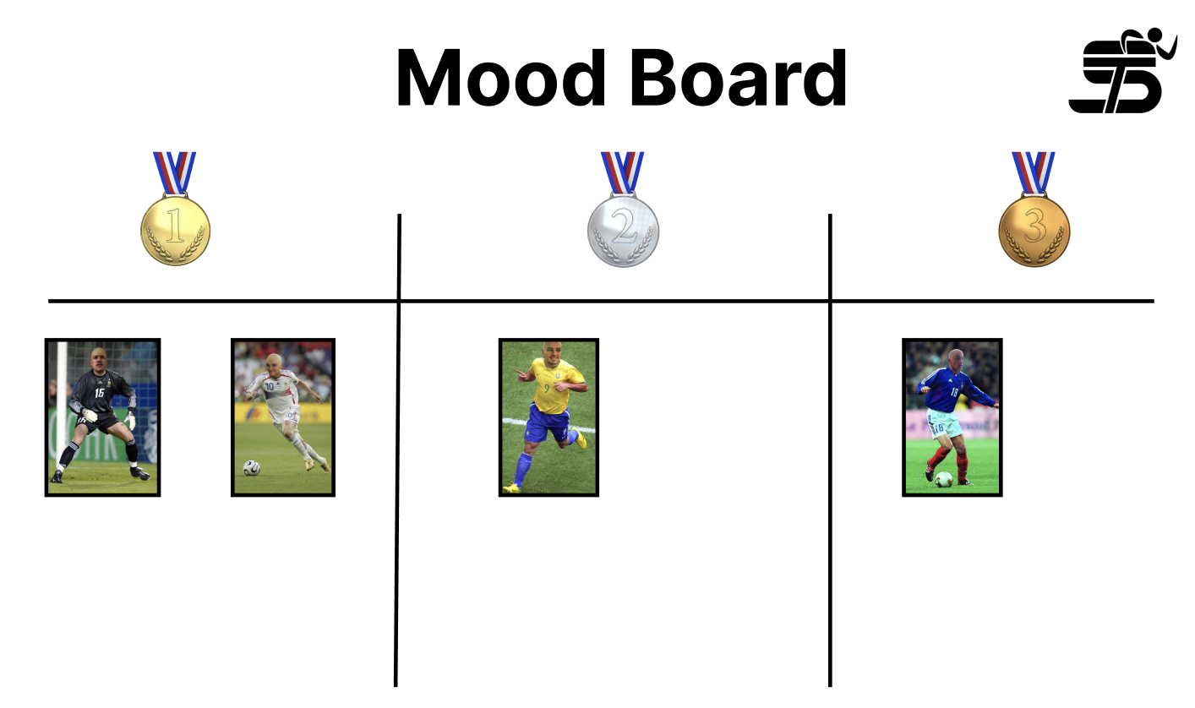
Mood Board
Notes:
Lors de l'arrivée, chaque personne va placer son avatar dans la case de mood board qui représente son humeur. Nous avons choisi de faire un tableau d’humeur avec comme référence des médailles par ordre chronologique (or, argent, bronze).

Slide 10
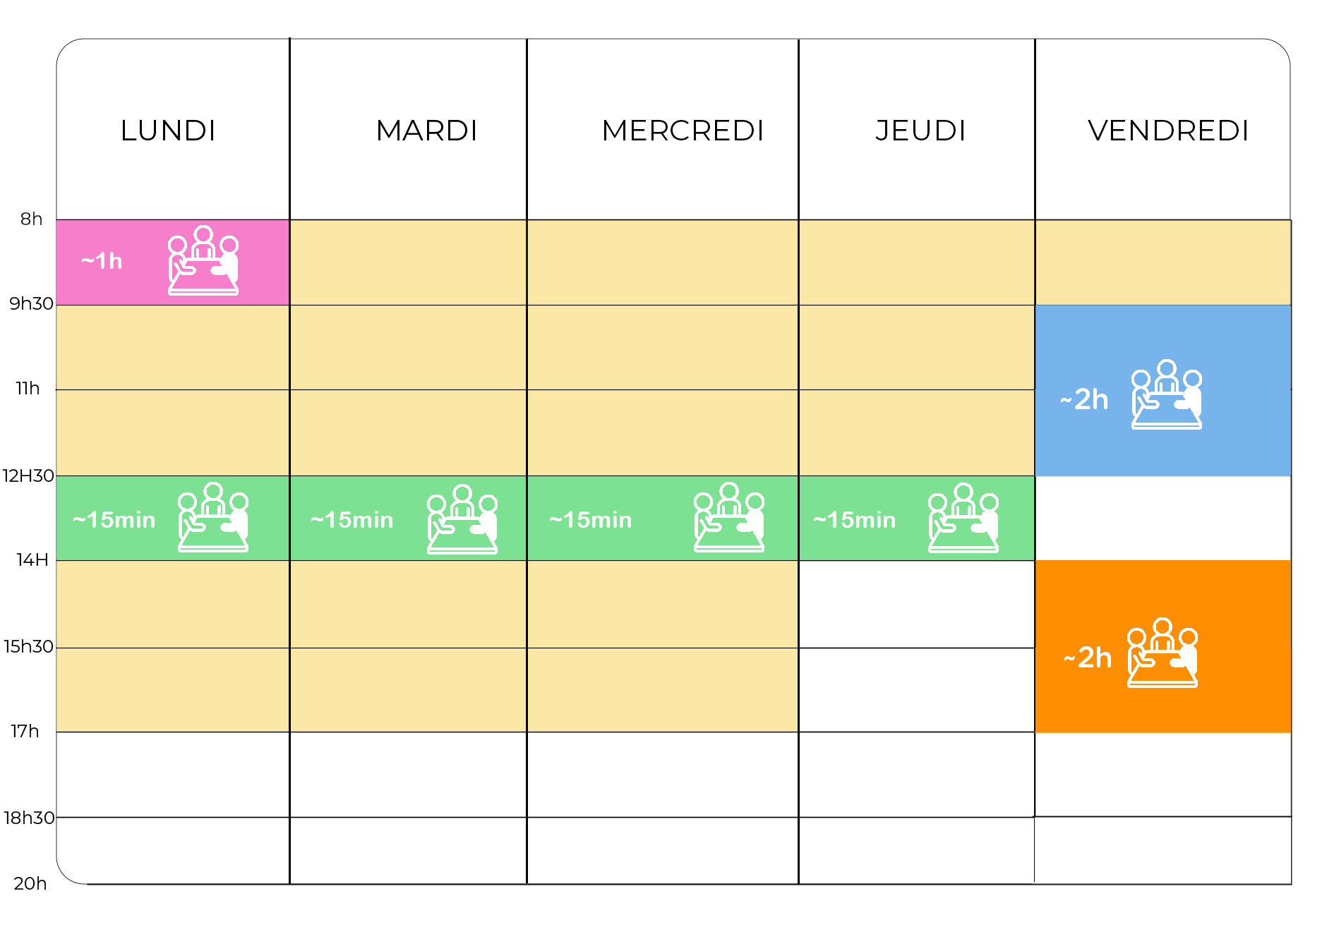
S’assurer de la présence de chacun
Rappel
Sprint planning
Début de sprint :
Affichage du tableau planning
Communication des dates des rituels
Sprint retrospective
Notes:
Toutes les personnes auront été prévenu de l’heure et l’endroit de la réunion dès le début du sprint lors du sprint planning, il y aura également un rappel fait à tous les membres la veille.

Slide 11
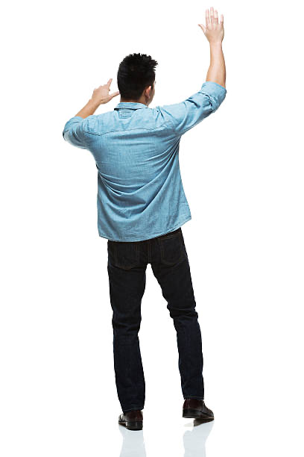
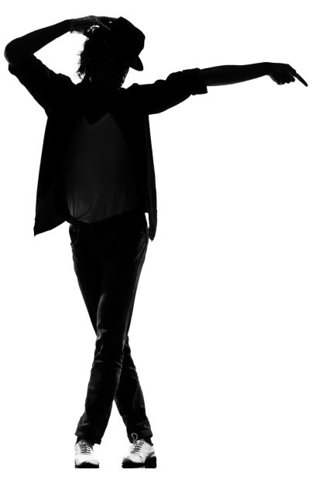

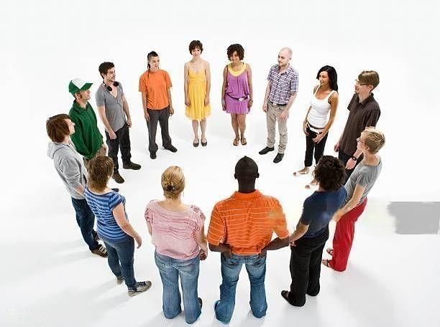

Briser la glace
Just dance
Notes:
Le Scrum master va proposer des petits jeux pour lâcher prise. L’ensemble de l’équipe Sport Track à choisi de jouer au jeu de la danse (Brise glace), tous les membres se placent en cercle, le premier fait un mouvement/pas de danse de son choix, le suivant ajoute a celui çi son mouvement de danse et ainsi de suite jusqu'à constituer un petite chorégraphie que tout le monde fait à la fin. Cela permet de lâcher prise, se détendre, rigoler. A la fin du jeu le Scrum master fait un petit discours rapide pour se recentrer sur l’objectif de la réunion en appelant à la bienveillance de chacun.

Slide 12
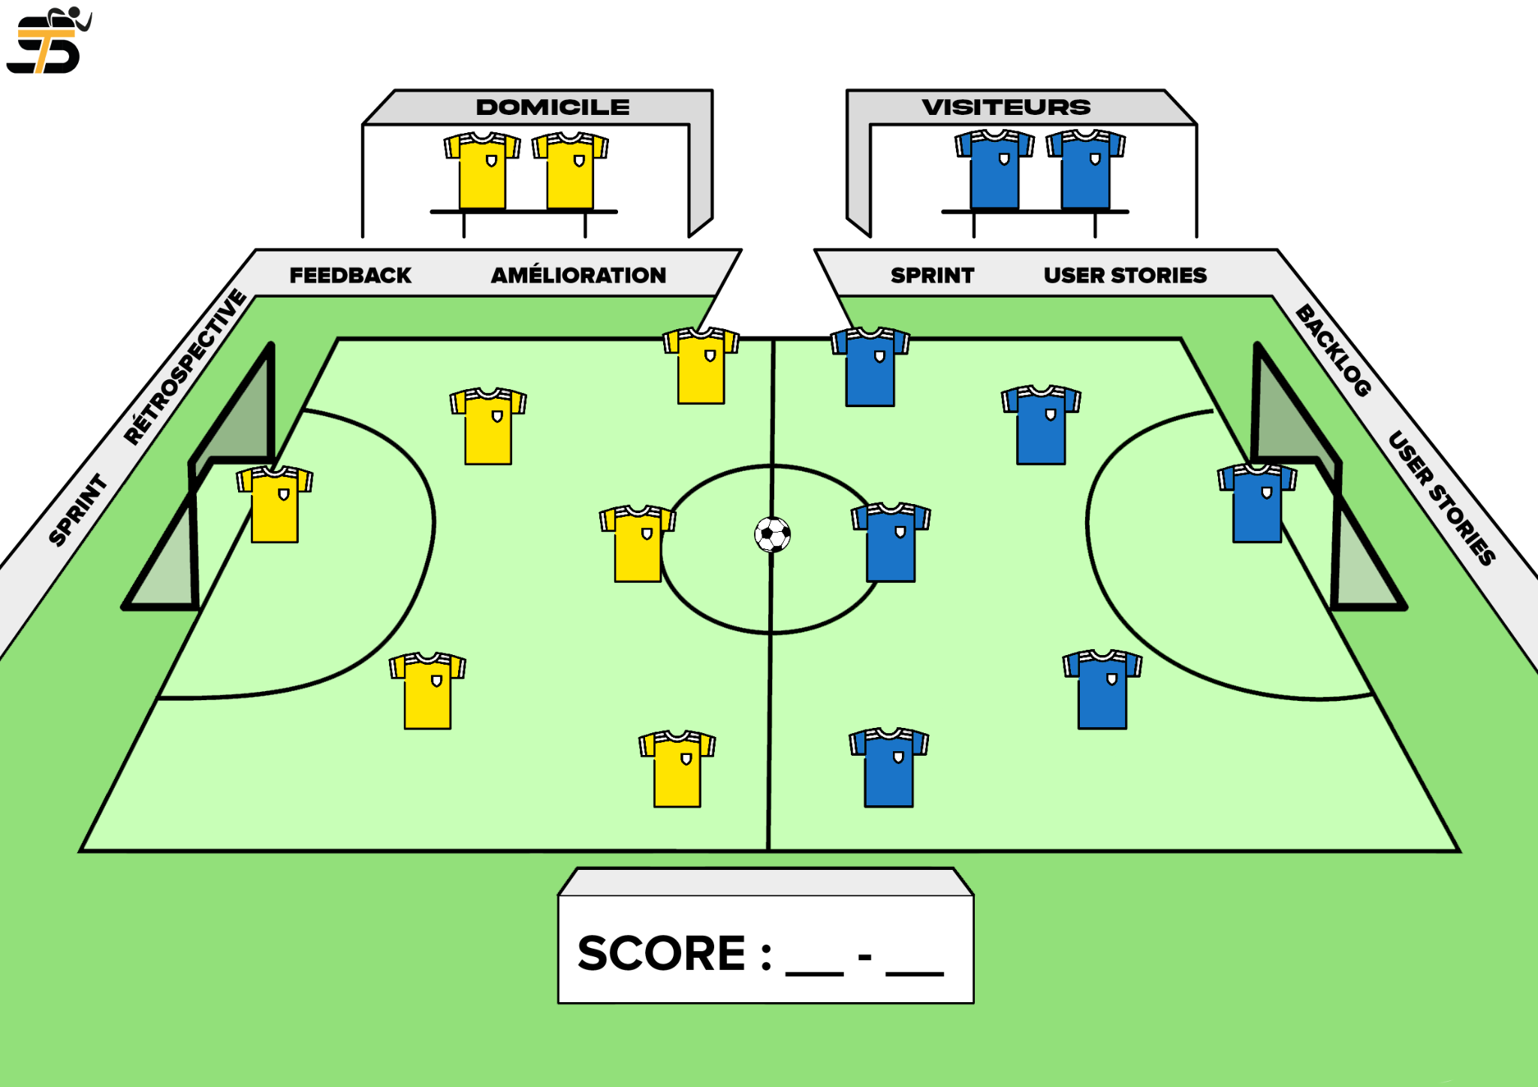
Étape 2 - Recueillir (30 min)
Match (Alternative du speed boat)
Notes:
La suite de la réunion se focalise sur le sprint passé. L’équipe analyse les faits en prenant en compte les outils utilisés, les hommes et leurs collaborations. Il faut regrouper les avis de chacun pour dégager une vision globale. Pour cela nous avons décidé de réadapter le jeu du Speed boat (connu dans les équipes Scrum) en lien avec notre thème. Le Scrum master s’occupe de cette animation, du côté de l’équipe à domicile il mettra les idées proposés par l’équipe sous forme de post-it représentant les choses qui ont fait avancer le projet, du côté de l’équipe adverse ce qui a ralenti la bonne réalisation du projet, dans le but adverse l’objectif du Sprint, les vestiaires ce qui pourrait être amélioré dans le prochain Sprint. Le score sert à faire une auto-évaluation globale du Sprint (4-0 si le sprint est parfaitement réussi par exemple, 0-4 si il est complètement raté).

Slide 13

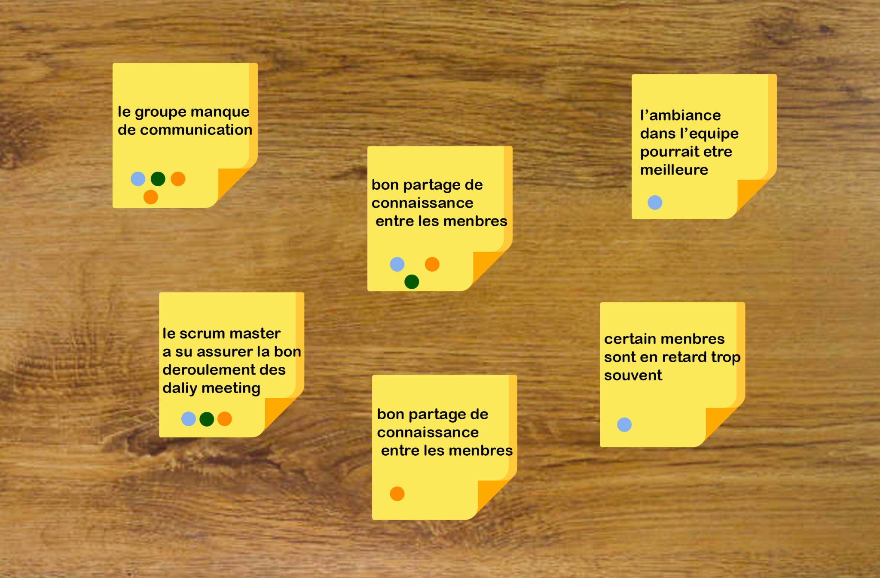
Etape 3 - Générer des idées (25 min)
Notes:
Ensuite le rituel se poursuit par une recherche d'idées pour résoudre, améliorer, conforter les remarques faites précédemment. L’animateur du rituel prélève les différents éléments restants pour les placer sur la table et donne à chacun 3 gommettes, chaque membre de l’équipe place ses gommettes sur les remarques qui pour lui sont importantes. De ce vote le Scrum master va récupérer les points essentiels à analyser et les places au centre.

Slide 14


Etape 3 - Générer des idées (25 min)
Question : Pourquoi … ?
X 5
Réponse : …
Notes:
La réunion se poursuit par un petit exercice pour bien identifier les faits, causes et dégager de nouvelles idées, un exercice simple qui consiste à poser 5 fois d'affilée la question “pourquoi” pour chaque point essentiel. Le Scrum master évolue au sein du groupe et notamment avec les personnes concernées (sans les incriminer) en leur posant la question. Les problèmes réels sont souvent masqués par d'autres problèmes. Le Scrum master note la ou les solutions qui se dégage de la discussion tout en animant.

Slide 15
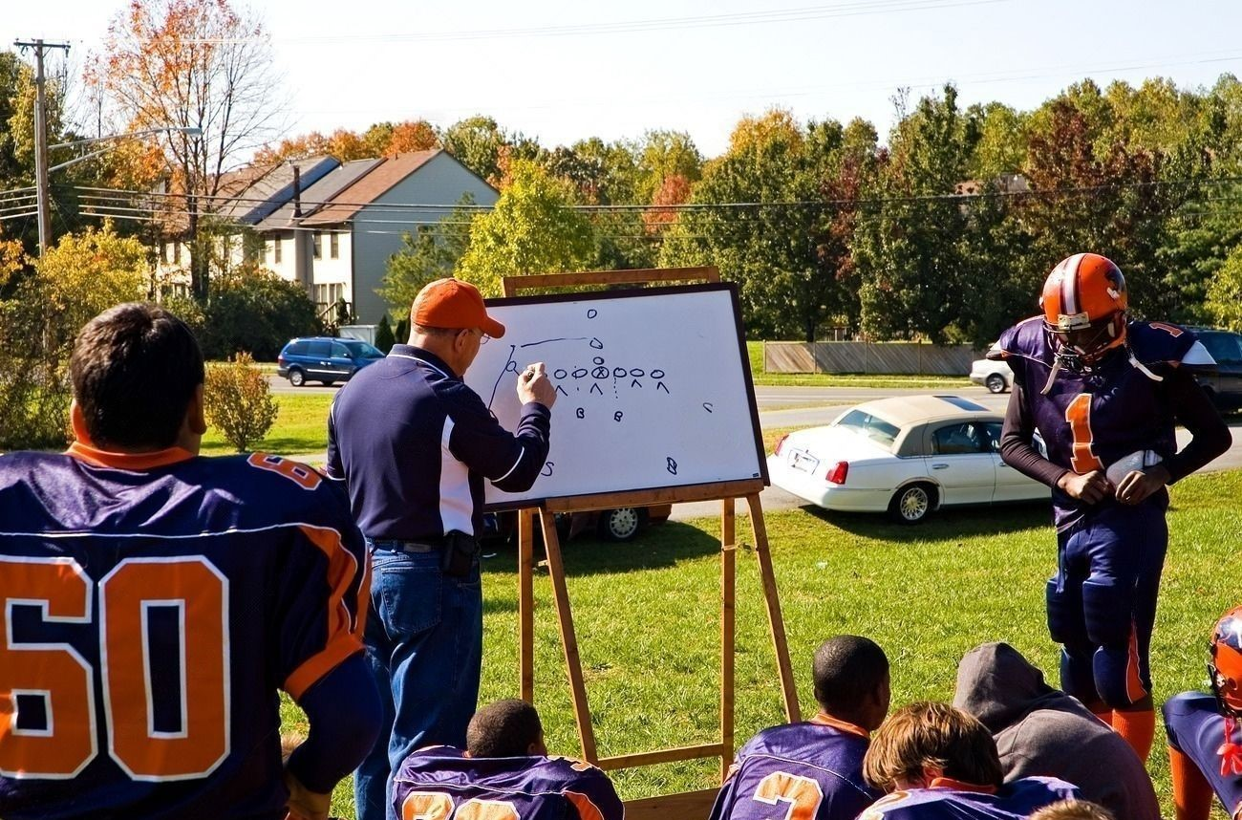
Etape 4 - Etablir un plan d’action (25 min)
Notes:
Les idées sont maintenant bien définies, il faut les mettre en place dans notre équipe de travail. Des actions concrètes, avec des échéances fixées, sont clairement attribuées aux membres du groupe. Cela engage la responsabilité de chacun (fondement de la méthode Scrum), et augmente nos chances d’atteindre nos objectifs. En définissant des actions à traiter au cours de la rétrospective de sprint permet à chacun de savoir clairement qui fait quoi et quand, et d’être sur la même longueur d’onde. L’équipe est alors en mesure de comprendre l’importance de chacune des tâches du projet, et cela incite l’implication des membres. Nous suivons dans notre équipe une méthode (SMART) qui se compose de critères à vérifier pour chacune des tâches.

Slide 16
Etape 4 - Etablir un plan d’action (25 min)
S : Spécifique
M : Mesurable
S-M-A-R-T
A : Atteignable
R : Réaliste
T : Temporelle
Notes:
Smart se compose de lettres correspondant à des critères. Le S comme Spécifique : Un élément d’action se doit d’être clair sans ambiguïté. Le M comme mesurable : indiquer une définition claire et objective des conditions de succès de l’élément d’action. Le A comme atteignable : vérifier que l’objectif est réalisable avec les circonstances et moyens mis à disposition pour ne pas démotiver l’équipe. Le R comme réaliste : s'assurer que la solution est liée au problème identifié, et que les chances qu’elle règle le problème soit haute. Le T comme Temporelle : une date limite doit être fixée pour ne pas qu’elle soit oubliée et que la motivation pour l'achèvement de cette tâche soit une priorité.

Slide 17
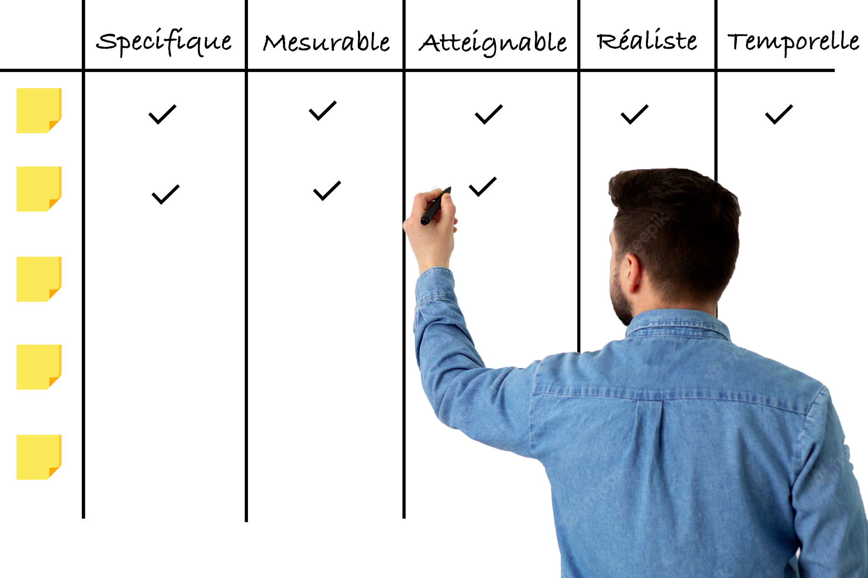
Etape 4 - Etablir un plan d’action (25 min)
Notes:
Le Scrum Master va pour chaque amélioration, poser la question à l'équipe de développement si oui ou non l’action remplit le critère. Cet échange se fait avec le bâton de parole en prenant soin de bien écouter les personnes concernées. Il va cocher la case quand celle-ci est validée par l’ensemble de l’équipe. Il ajoute quand c’est utile, les points essentiels (date, matériel, commentaire). Il est important pendant l’échange de garder un bon rythme de discussion pour ne pas éterniser la réunion.

Slide 18

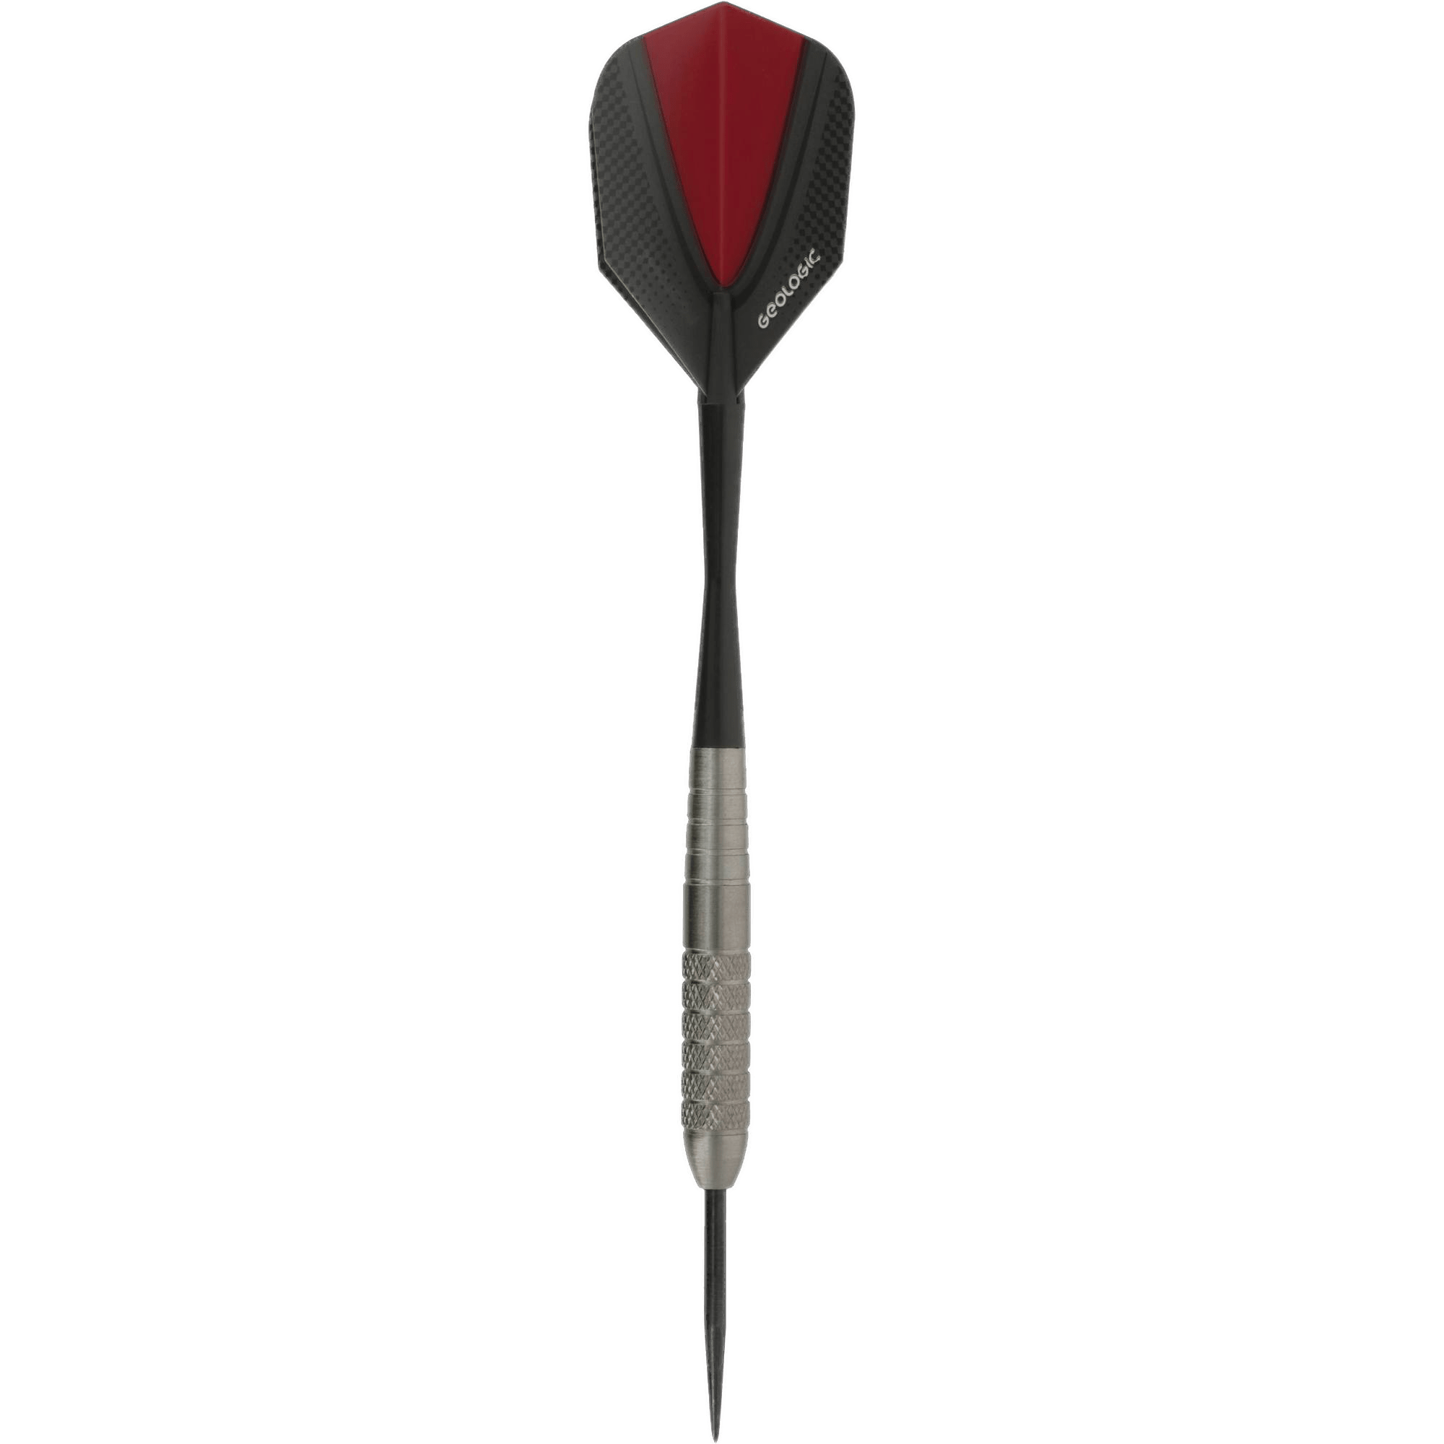
Etape 4 - rendre les actions SMART
Notes:
Une fois que l’amélioration est validée, la ou les personnes concernées par celle-ci se lèvent et vont tirer une fléchette sur la mire, cela permet de matérialiser le fait qu’il approuve ce qu’on leur demande tout en suivant le thème du sport.

Slide 19
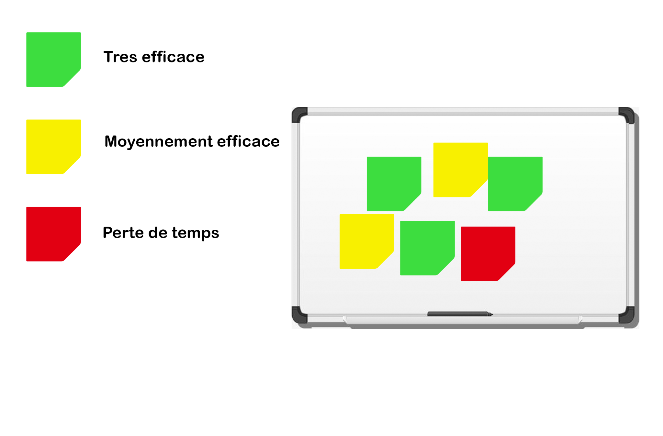
Etape 5 - Clôturer (5 min)
Notes:
Le Scrum master demande pour ceux qui le souhaitent de faire un retour sur la rétrospective qu’il a animé. Puis deux choix s’offre à l’ensemble de l’équipe,
soit ils peuvent venir placer un post it de couleur sur le tableau pour donner leur satisfaction de la réunion.

Slide 20


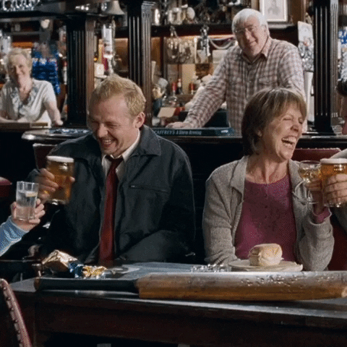
Etape 5 - Clôturer (5 min)
Notes:
Soit ils peuvent aller placer un mot gentil, une blague dans une boîte de sympathie. Le Scrum Master va les lire et mettre fin à la réunion. Régulièrement à la suite de la réunion on va au bar pour aller boire un verre en parlant d’autre chose pour développer et entretenir le bien être dans l’équipe.

Slide 21
3. Conclusion
Merci de nous avoir écouté !
Notes:
À l’issue de la rétrospective, les informations que l’équipe souhaite transmettre sont établies. Il est néanmoins indispensable de garder une certaine confidentialité sur les rétrospectives, pour conserver la liberté d’expression des participants lors des cérémonies suivantes. Ce rituel permet l’amélioration de l’efficacité de l’équipe mais contribue également à contribuer à renforcer la cohésion et l’efficacité de l’équipe. Cette cérémonie, en étant orientée sur les actions à mettre en place durant un sprint permet une amélioration continue, processus fondamental à l’agilité.
Merci de nous avoir écouté.

Slide 22
Sources
Google image : https://images.google.com/
Pixabay : https://pixabay.com/
Speed boat : https://coach-agile.com/speed-boat/
https://www.nutcache.com/fr/blog/speed-boat-agile-un-outil-efficace-de-retrospective-agile/
Scrum retrospective : https://blog.hubvisory.com/blog/scrum-retrospective-sprint-la-methode-en-5-etapes/
https://asana.com/fr/resources/sprint-retrospective
https://elearn.univ-pau.fr/course/view.php?id=19012
SMART : https://www.berejeb.com/2013/12/bien-definir-en-agile-des-taches-s-m-a-r-t/
https://www.neatro.io/objectifs-smart-retrospective/
Notes:
Nos sources.

